Slide 1
PowerPoint Viewer の使用方法は簡単です
① この画面は、プレゼンテーション 今まで何をしてきたかの最初のスライドです。
② 画面が小さかったら、画面の中で右クリックし、[全画面表示] をクリックします。
② 画面をクリックするたびに、プレゼンテーションが１段ずつ進行します。
③ プレゼンテーションを戻したいときは、画面の中で右クリックし、[前へ] をクリックします。
④ プレゼンテーションは最後のスライドを表示した後に自動的に終了しますが、途中で
終了したい場合は、画面の中で右クリックし、[スライドショーの終了] をクリックします。
⑤ １つのプレゼンテーションが終了したら、インターネットブラウザの [戻る] をクリックする
と、「ＰｏｗｅｒＰｏｉｎｔで楽しむ横浜国立大学だより」 のトップに戻ります。次のテーマを選択
して、引き続きごご覧下さい。
では、この画面をクリックして、プレゼンテーションをお楽しみ下さい

Slide 2
今まで何をしてきたか
大野研ゼミ ２００５年１１月９日
━ 人工物の設計 ━
西 田 進

Slide 3
私の略歴
１９３５年１１月９日 大阪府で出生
１９５８年 大阪大学 工学部 通信工学科 卒業
（株）東芝に入社 １９７２年 工学博士
１９７２年～７６年 宇宙開発事業団＊に勤務
＊現 独立行政法人 宇宙航空研究開発機構
１９９０年 （株）東芝を退職
１９９０年～９９年 国立東京工業高等専門学校
電子工学科 勤務
１９９９年 国立東京工業高等専門学校を定年退職

Slide 4
やった仕事
人工物の研究（特に設計）
主な研究テーマ
マイクロ波電子管の研究 （株）東芝 デバイス
人工衛星の研究 宇宙開発事業団 システム
医用ＣＴスキャナの研究 （株）東芝 システム
液晶ディスプレイの研究 東京高専 デバイス
デバイス - - -機能を有する部品（電子管、ＩＣ、
液晶ディスプレイなど）
システム- - - デバイスやソフトウェアを組み合わせた
もの（人工衛星、ＣＴスキャナなど）

Slide 5
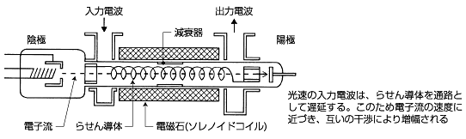
マイクロ波電子管の研究（１）
用途 ●遠距離無線通信（衛星通信など）
●レーダー、電子レンジ（レーダーレンジ）
●粒子加速器、核融合用プラズマ加熱
原理
簡単に言えば、電子流の運動エネルギーを電波のエネルギーに変換するもの

Slide 6
マイクロ波電子管の研究（２）
設計の基礎
① 電磁界によって生じる電子の運動（ニュートンの運動方程式）
m ＝ e（Ｅ＋ μ v×Ｈ）
v ＝ 電子の速度ベクトル、Ｅ ＝ 電界ベクトル、Ｈ ＝ 磁界ベクトル
m ＝ 電子の質量、 e ＝ 電子の電荷、μ ＝ 真空の透磁率、t ＝ 時間
d v
d t
② 電子流によって生じる電磁界（マクスウェルの電磁方程式）
rotＨ ＝ ρ v ＋ ε
rotＥ ＝ －μ
rot ＝ ベクトル演算子、 ρ＝ 電荷密度、 ε ＝ 真空の誘電率
∂Ｅ
∂ t
∂Ｈ
∂ t

Slide 7
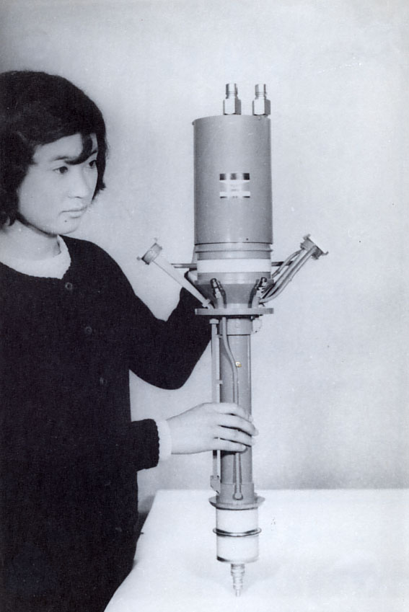
マイクロ波電子管の研究（３）
研究成果の一例
性 能
周波数 ９０００ＭＨｚ
直流電圧 ２４ｋＶ
直流電流 ２．５Ａ
マイクロ波出力 １０ｋＷ
用 途
●防衛用レーダー
●核融合用プラズマ加熱
周波数を変更したもの
●放送衛星搭載用

Slide 8
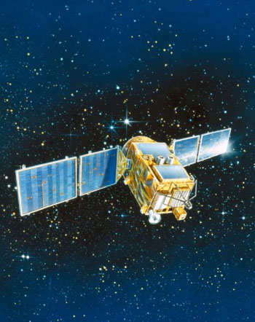
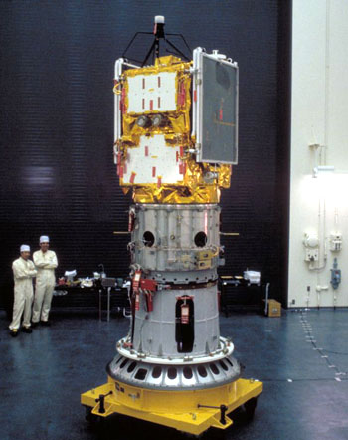
人工衛星の研究
技術試験衛星Ⅲ型の例
軌道上の想像図
ロケット３段目と結合状態

Slide 9
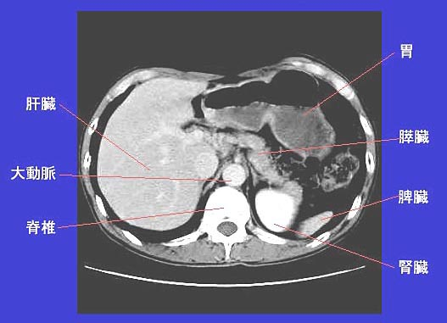
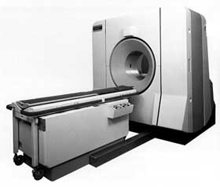
医用ＣＴスキャナの研究
東芝Ｘ線ＣＴ装置（ＴＣＴ-６０Ａ）の例
ＣＴ＝ Computer Tomography = 計算機を用いた断層撮影法
全身用 Ｘ線ＣＴ装置の外観
Ｘ線ＣＴ画像（上腹部 ）

Slide 10
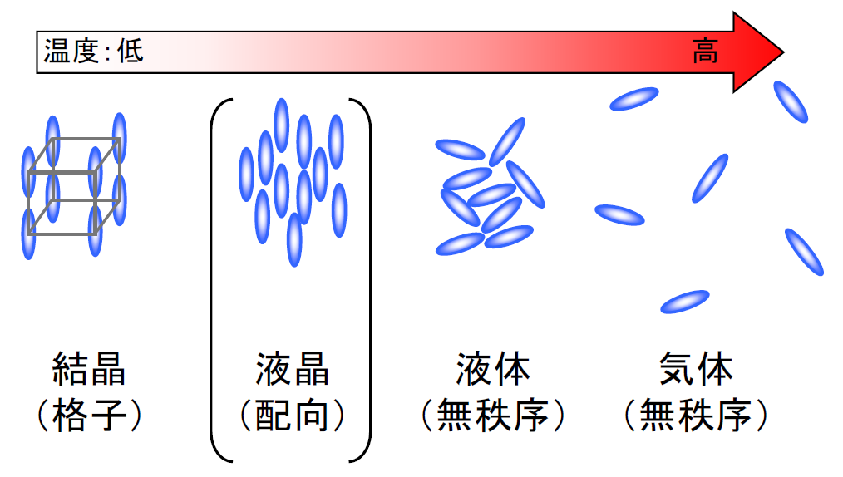
液晶ディスプレイの研究（１）
液晶とは何か
液体のような流動性
結晶のような異方性
両方の性質を持った物質

Slide 11
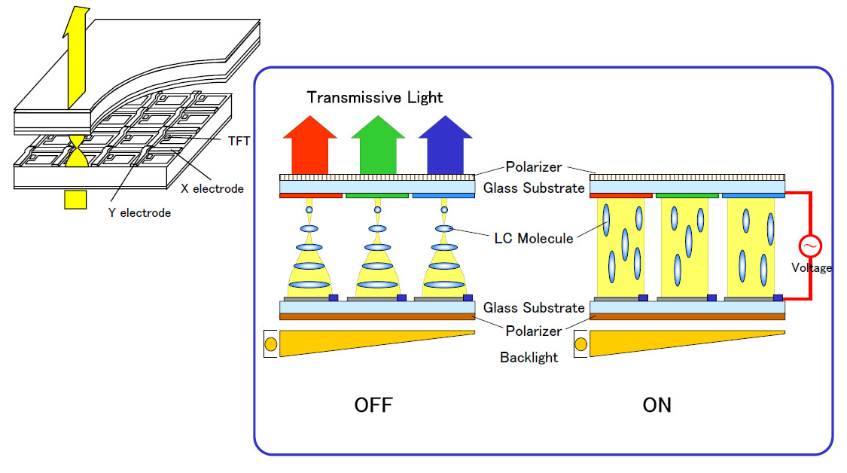
液晶ディスプレイの研究（２）
原理 液晶に電圧をかけると液晶の方向が変化し、その部分の
光の透過率が変化する

Slide 12
液晶ディスプレイの研究（３）
設計の基礎
液晶の運動（自由エネルギーが最小となるように動く）
液晶セルの自由エネルギー Ｆ＝ ｆdv （体積積分）
ｆ＝ K₁₁(divｎ)²＋ K₂₂(ｎ・rot ｎ)²＋ K₃₃(ｎ・rot ｎ)² ＋ Ｅ・εＥ
ｆ ＝ 自由エネルギー密度、 K₁₁、K₂₂、K₃₃ ＝ 液晶の弾性率
ｎ ＝ 液晶の配向ベクトル、 Ｅ ＝ 電界ベクトル、 Ｈ ＝ 磁界ベクトル
rot、div ＝ ベクトル演算子、 ε ＝ 液晶のテンソル誘電率
∫
1
2
1
2
1
2
1
2
液晶中の光の伝播（マクスウェルの電磁方程式）
rotＨ ＝ 、 rotＥ ＝ －
rot ＝ ベクトル演算子、 ε、μ ＝ 液晶のテンソル誘電率、透磁率
∂εＥ
∂ t
∂ μＨ
∂ t

Slide 13
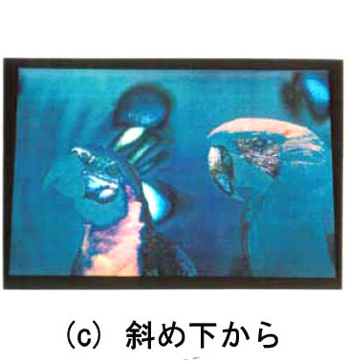
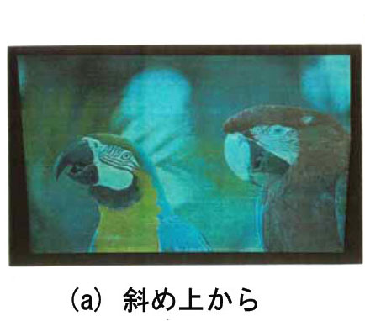
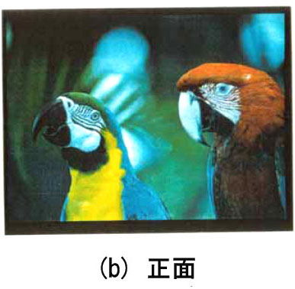
液晶ディスプレイの研究（４）
液晶ディスプレイの欠点の１つ
斜めから見ると画質が悪くなる（視野角特性が悪い）
今までの液晶ディスプレイの視野角特性

Slide 14
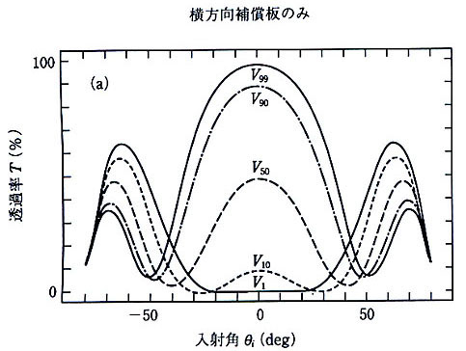
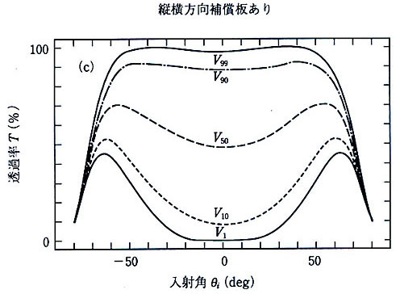
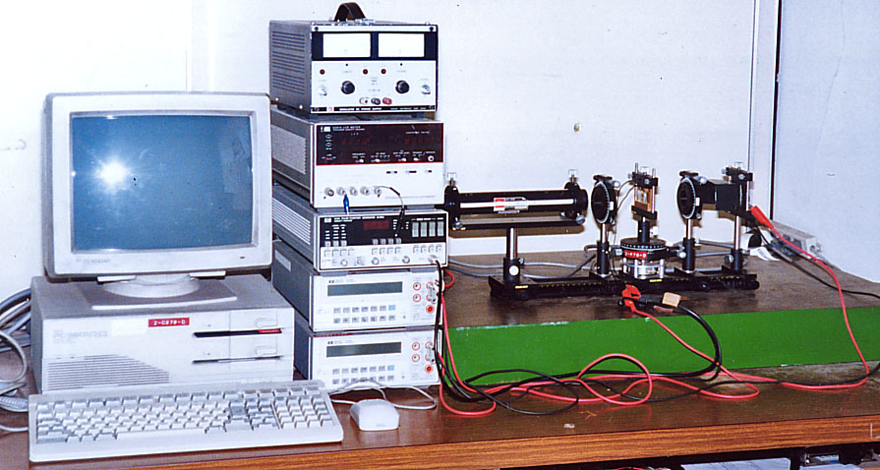
液晶ディスプレイの研究（５）
視野角特性を改善する方法を提案し、シミュレーションで確認
液晶ディスプレイ
の自動測定装置を
製作して、測定

Slide 15
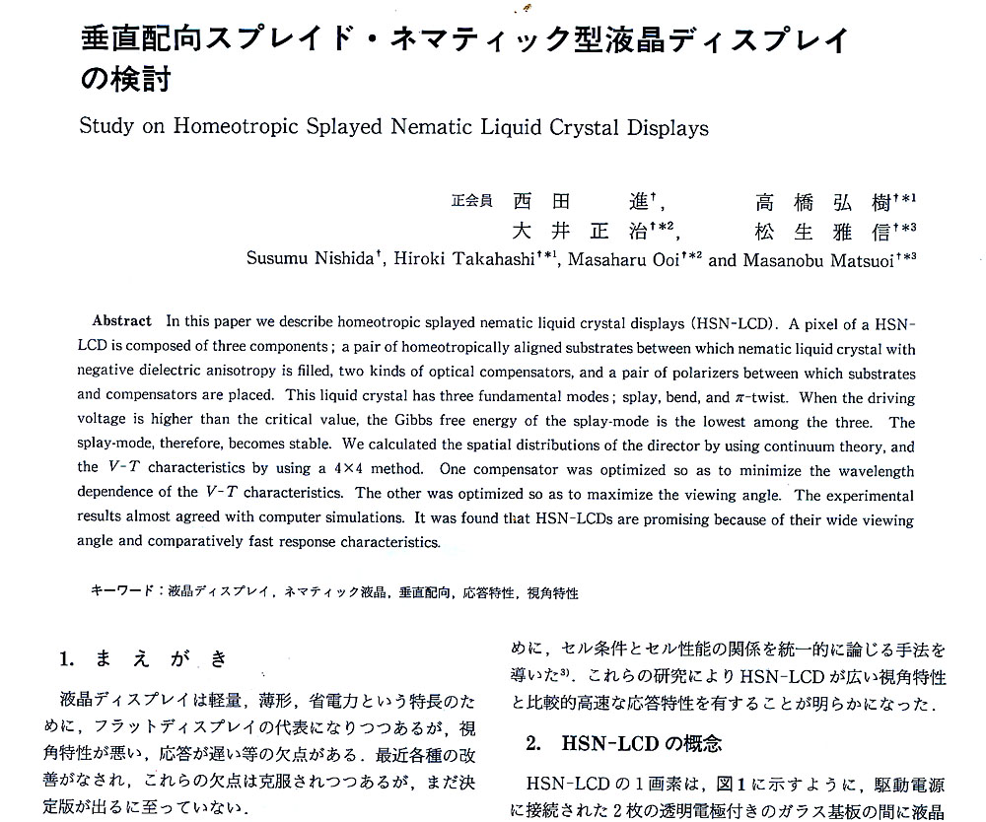
液晶ディスプレイの研究（６）
映像情報メディア学会誌に論文採択

Slide 16
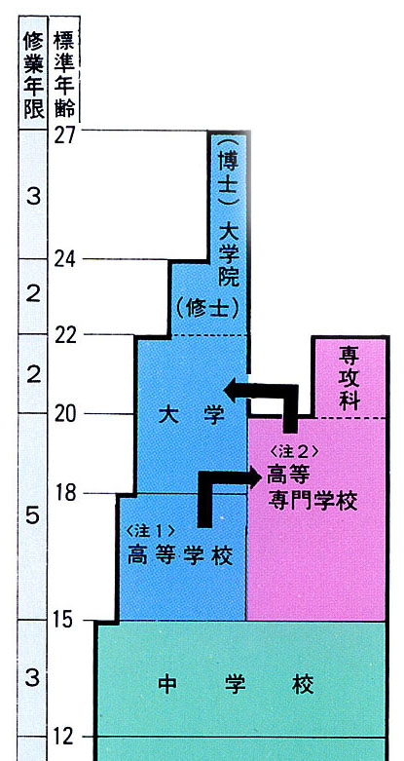
高専（工業高等専門学校）について
我国の高等教育機関の１つ
標準年齢１５歳～２０歳の５年制
専攻科のある高専では２２歳まで
国立５４校、公立５校、私立３校

Slide 17
ま と め
人工物の設計について、事例を挙げて説明した
特に、デバイスの設計では次のことが重要である
①発注者の仕様の決定に、設計者は積極的に参加する
②デバイスを支配する物理法則を十分に理解する
③物理法則を基にして、シミュレーションプログラム
等を作成して、デバイスの特性を予測する
④適切な試作を行い、デバイスの特性を確認する
⑤製造方法、品質管理については、工場のノウハウを
活用する

